Slide 1
Prolog 3.1
Презентации

Slide 2
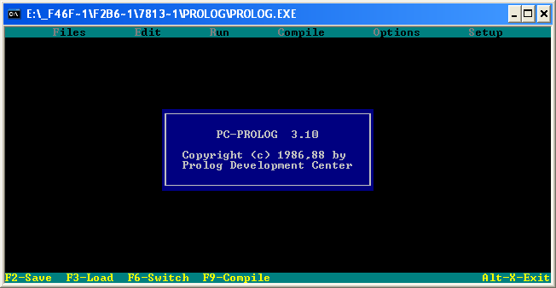
Главное меню PC-Prolog 3.1

Slide 3
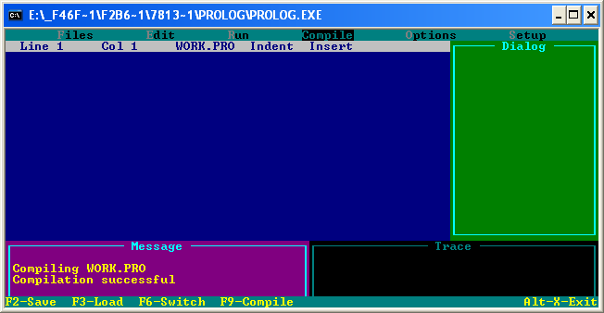
Основные окна программы

Slide 4
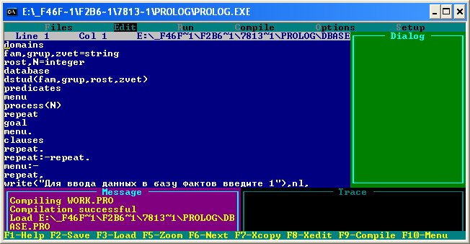
Редактирование текста

Slide 5
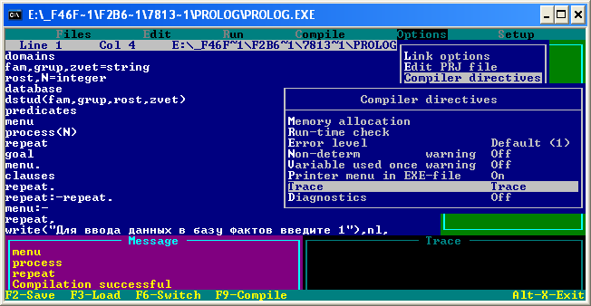
Установка трассировки

Slide 6

Отключение трассировки

Slide 7
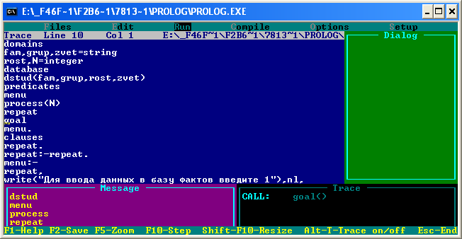
Инициализация цели CALL

Slide 8
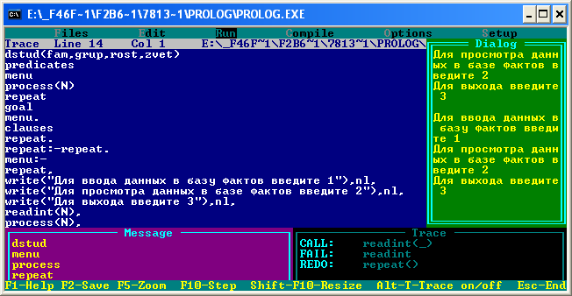
Условные обозначения для трассировки:
CALL – цель, которую нужно доказать.
RETURN – цель, которая успешно доказана.
REDO – поиск с возвратом.
FAIL – неудача в доказательстве.
* – точка возврата.
_ – переменная, не имеющая значения.

